Slide 1
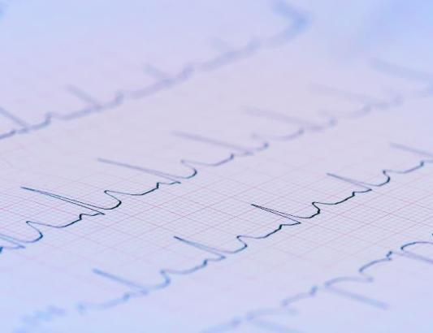
Reanimación Cardiopulmonar
Sara Velosa Barrera
Residente de Anestesiología y Reanimación.

Slide 2
Pregunta 1
Con respecto a las compresiones torácicas efectivas es cierto que:
-De realizarlas en posición de prono lo correcto sería ubicarse a nivel de T4 y los parches del desfibrilador en región lateral del tórax.
-Para lograr una adecuada profundidad debe lograr de 5 a 8 cm.
-Tiene una frecuencia de 100 a 150 lpm.
-De realizarlas en posición de prono la ubicación esta alrededor de T7 a T10 con parches del desfibrilador en posición habitual.

Slide 3
Pregunta 2
Con respecto a la ventilación es falso que:
-Son imperativas y debe iniciarse antes de la verificación del pulso.
-En caso de no tener vía aérea asegurada debe realizarse en una relación de 30:2.
-No se ha demostrado superioridad entre dispositivos avanzados de vía aérea.
-La capnografía podría usarse para comprobar IOT y como seguimiento en los parámetros de la reanimación.

Slide 4
Pregunta 3
Las mediciones objetivas de una adecuada reanimación son:
-Presión arterial sistólica invasiva mayor a 20 y capnografía mayor a 15 mmHg.
-Presión arterial diastólica mayor a 20 y capnografía menor a 15 mmHg.
-Saturación de oxígeno mayor a 90% y capnografía mayor a 20 mmHg.
-Presión arterial invasiva diastólica mayor de 20 y capnografía mayor a 15 mm Hg.

Slide 5
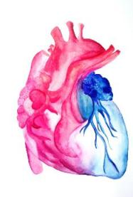
DEFINICIÓN
Cese de actividad mecánica cardiaca asociada a la ausencia de la circulación sistémica.
Se define como una falla en la entrega de oxígeno a los tejidos.
Esta falla es absoluta y hay detención de la circulación sanguínea hacia los tejidos.
Diferente a muerte súbita.

Slide 6
EPIDEMIOLOGÍA
Extrahospitalario: -211.000 casos USA. -6-7/100.000 -Supervivencia: 1-6 % (12)
Intrahospitalario: -300.000 casos USA. -16-19/100.000 -Supervivencia: 17% (25%)
Incidencia: 50-100 casos por 100.000 habitantes.
USA: 600.000 casos de paradas intra y extra hospitalaria.
Ritmo inicial: 80% no desfibrilable.

Slide 7
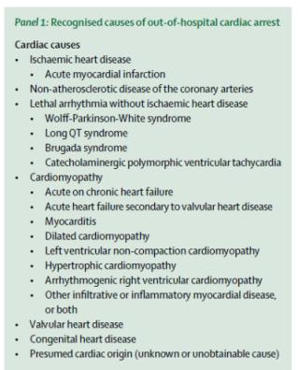
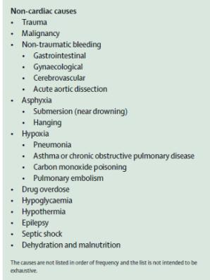
ETIOLOGÍA
1ª: Cardiaca (50-60%)
2ª: Falla ventilatoria (15-40%)
Notes:
Cardiaca es Cardiaca (IAM, arritmia, falla cardiaca con una prevalencia del

Slide 8
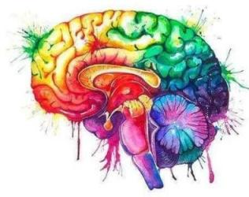
¿REANIMACIÓN CARDIOCEREBROPULMONAR?
Consumo de oxígeno: 50 ml/min/100 gr.
Soporta: 20 ml/min/100 gr.
Daño irreversible: 10 mil/min/100 gr por 4 a 5 minutos.
El masaje alcanza el 25% del GC normal.
Notes:
El cerebro normalmente tiene consumo de oxigeno: ml/min/100 gr y soporta hasta 20. Si llega a 10 y despues de 4-5 min tiene daño irreversible en neuronas. Importancia de iniciar rapido.
El masaje alcanza el 25% del GC normal. (Hay que hacerlo lo mas adecuado posible).

Slide 9
FISIOPATOLOGÍA
Obstrucción del flujo
Cambios iónicos
Cambio en potencial de membrana
Circuitos de reentrada
Ritmo desfibrilable
Notes:
Ritmos desfibrilables secundarios a obstruccion subita del flujo coronario y deriva en cambios en concentraciones ionicas a ambos lados de la membrana con aumento de Ca a nivel intracell que genera cambios en el potencial de membrana y hace que el periodo de repolarizacion no sea homogeneo y da circuitos de reentradas.

Slide 10
FASES DEL PARO CARDÍACO
ELÉCTRICA 0-4 MIN Inestabilidad eléctrica Desfibrilación
CIRCULATORIA
4-10 min Deuda metabólica. Hipoxia tisular Desfibrilar + masaje cardíaco
METABÓLICA
Más de 10 min.
Hipoxia, acidosis, hipercapnia.
Inflamación. Isquemia / Reperfusión.
Malos resultados
Notes:
Fases
Electrica: 0-4 min Inestabilidad electrica,desfibrilar sin ninguna otra intervencion para retorno en el 100
Circulatoria: 4-10 minutos. Hay una deuda metabolica muy grande producto de la disoxia tisular. El paciente ya no responde tan facil a la desfibrilar, necesita terapia de flujo para responder a lo electronico. LA compresiones dan sustrato al miocardio. Se podrian beneficiar de manejo de ventilacion por la hipoxia. A partir del 4 min de la reaniacion manejar la via area.
Metabolica: 10 minutos
Sustancias masivas de inflamacion. Isquemia / Reperfusion. Se benefician de hipotermina.

Slide 11
BASES DE REANIMACIÓN
Verificar la seguridad de la escena (EEP).
Si alguien pierde el conocimiento:
Identificar signos de paro: No responde, no respira, jadea.
Llamar por ayuda.
Activar sistema de emergencia.
Solicitar DEA.
3. Identificar si tiene pulso.
4. Si no tiene pulso: Compresiones de excelente calidad y sin interrupciones. DEA.

Slide 12
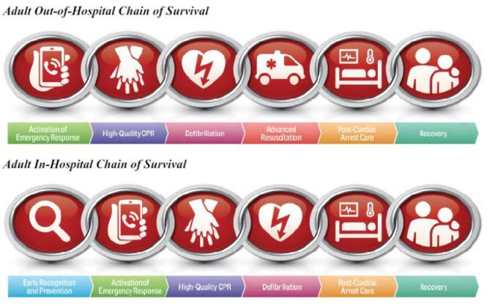

Slide 13
Desfibrilar
Compresiones
SUPERVIVENCIA

Slide 14
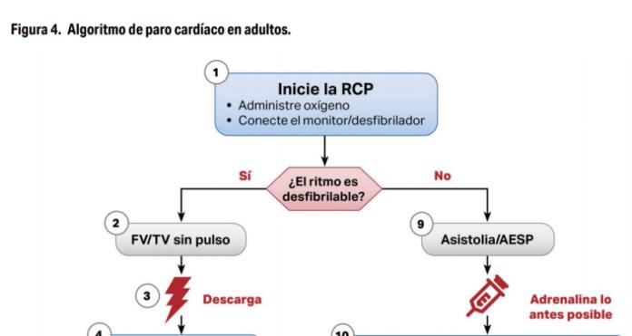
ALGORITMO DE PARO CARDIACO EN ADULTOS

Slide 15
MASAJE CARDÍACO EXTERNO
Frecuencia: 100-120 lpm.
Profundidad: 5 cm.
Ubicación: Mitad inferior del esternón.
No apoyarse entre compresiones.
No interrupciones.

Slide 16
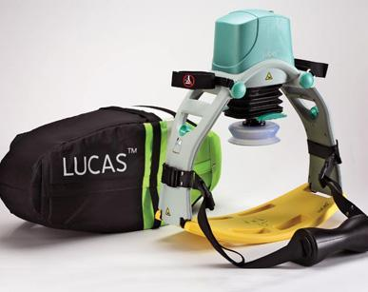
TÉCNICAS MECÁNICAS
No hay diferencia en estudios.
Cobra importancia durante indicaciones específicas .
COVID-19.
Notes:
(por ejemplo, pocos reanimadores, RCP prolongada, RCP durante el transporte, RCP durante el cateterismo cardíaco, Covid19).

Slide 17
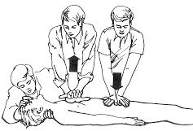
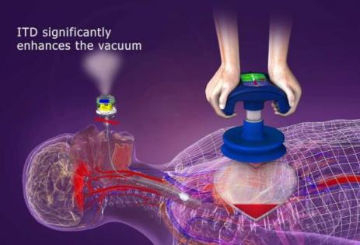
Técnicas no convencionales

Slide 18
30:2

Slide 19
VENTILACIÓN
Relación 30: 2
Asincrónico: 8-10 /min
1 segundo
No hiperventilar
LMA = IOT
Notes:
Evitar la hiperventilación porque disminuye el retorno venoso al tórax.
La ventilación se vuelve más importante en la medida que pasa el tiempo o es una causa no cardiaca.
Filtro para Covid19.
Solo elevar el tórax es 6 a 7 ml/kg.
Via aerea:
Oxigenacion no es meta de reaniamacion. Tiene calse IIb pero hay muchos sesgos.
No hay diferencia en AMBU vs dispositivo avanzado. Es dificil de evaluar por sesgo de tiempo de resucitacion.
Usar cualquier dispositivo independiente del escenario y depende de la experiencia del operador.
Usar capnografo sin suspender las mabiobras. Y dar 10 ventilaciones /min. Ojo con hiperventilacion.

Slide 20
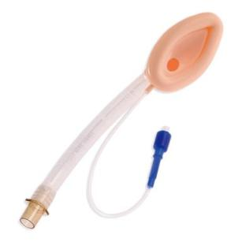
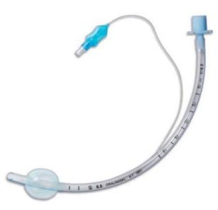
VÍA AEREA
Notes:
No hay diferencia entre los dispositivos y depende de la experiencia del operador.
La ventilacon cobra importancia alrededor del minuto 4 de reanimación donde ya se evidencia hipoxia.
La oxigenación no es una meta en reanimación.

Slide 21
MEDICIÓN OBJETIVA
La medición de parámetros numéricos de forma precisa ayuda a:
Hacer retroalimentación sobre la manera como se está realizando el masaje.
Ayuda a definir el pronóstico.
Retorno a circulación espontánea.
2 dispositivos:
Catéter arterial para medir la presión arterial de forma invasiva.
Capnógrafo.
PAD <20mmHg
EtCO2 <10mmHg
PAD 40 mmHg
EtCO2 > 15-20 mmHg

Slide 23
RITMOS DE PARO
DESFIBRILABLES -Fibrilación ventricular. -Taquicardia ventricular sin pulso.
NO DESFIBRILABLES -Actividad eléctrica sin pulso. -Asistolia .

Slide 24
FIBRILACIÓN VENTRICULAR

Slide 25
TAQUICARDIA VENTRICULAR SIN PULSO

Slide 26
ACTIVIDAD ELECTRICA SIN PULSO

Slide 27
ASISTOLIA

Slide 29
DESFIBRILAR
200 J BIFÁSICO
360J MONOFÁSICO
MEJORA SUPERVIVENCIA
Notes:
Nivel de evidencia clase I (descrita desde los 50) le va mejor a los bifasicos.
AHA: desfibriladores bifasicos (menos corriente y menos daño). La tasa de exito es 85% en primeros 4 minutos en desfibrilable

Slide 30
ADRENALINA
1 Mg cada 3 a 5 min
Mejora ROSC
Rápido si es no desfibrilable
Notes:
unico vasopresor en el paro.
Mejora el retorno a la circulacion espontanea. No mejora sobrevida ni neuro.
En ritmo desfibrilables colocarla de forma temprana puede ser malo.
En ritmo no desfibrilables, lo mas rapido posible.Dosis: 1-3 mg cada 3-5 min

Slide 31
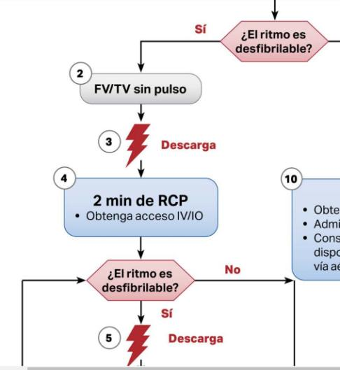

Slide 32
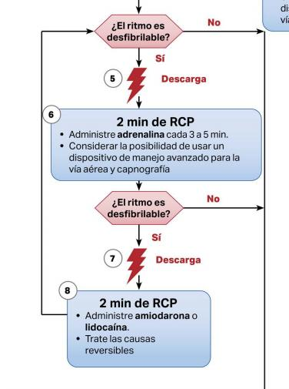

Slide 33
Antiarrítmicos:
Amiodarona: Después de segunda descarga fallida. Mejora la supervivencia. Arritmia de complejos anchos. Puede dar hipotensión arterial y bradicardia. 300 mg en bolo y luego 150 mg.
Lidocaína: Al mismo nivel de amiodarona.
1.5 mg/kg y segunda dosis, la mitad usada previamente.
Sulfato de Mg: puntas torcidas
2 GR .
Notes:
Antiarritmicos:

Slide 34
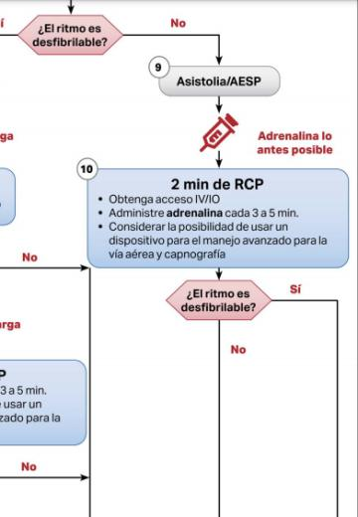

Slide 35
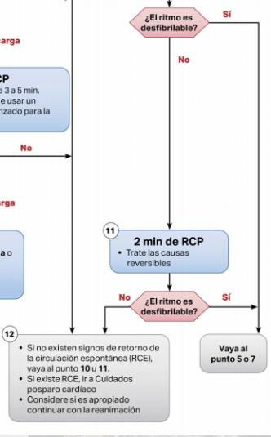

Slide 36
ROSC
Pulso
Presión arterial
Capnografía alta
Clínicos

Slide 37
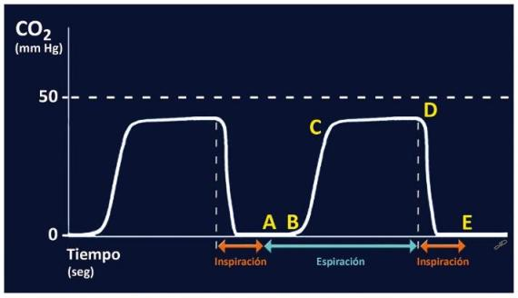
Capnografía

Slide 38
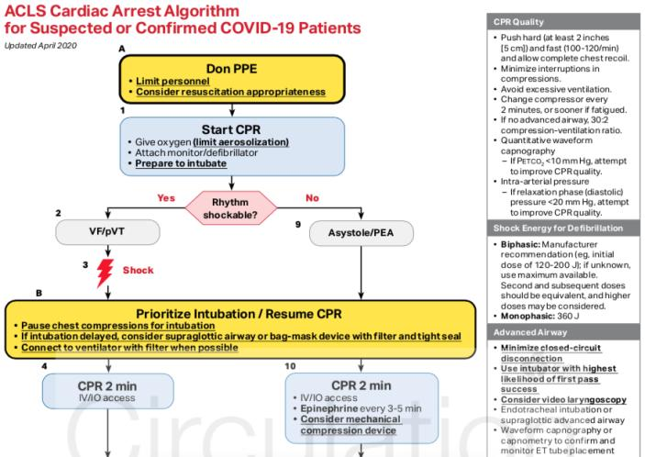

Slide 39
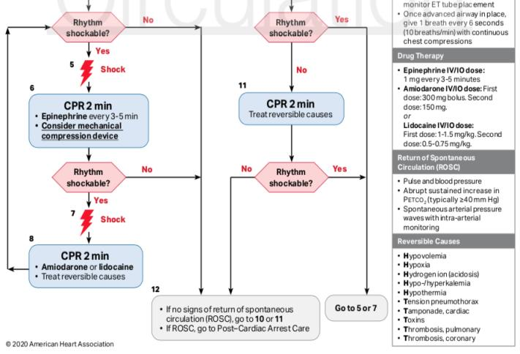

Slide 40
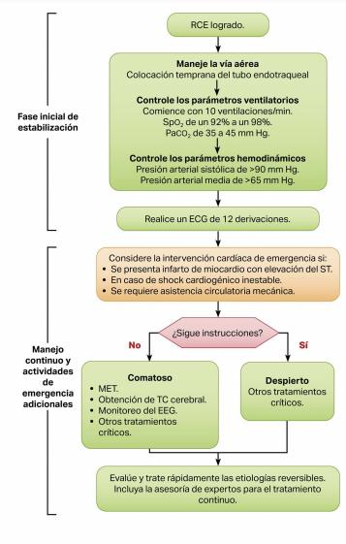
Cuidados post paro

Slide 41
¿Cuándo para la reanimación?
Duración de más de 30 minutos sin haber tenido ritmo de perfusión.
Asistolia desde el inicio.
Intervalo prolongado entre el paro y el inicio de RCCP o no presenciado.
Edad del paciente y comorbilidades.
Ausencia de reflejos de tallo.
Normotermia.
Capnografía menor de 10mmHg por más de 20 minutos.
No sale del paro con 3 dosis de adrenalina de 1mg.
Ausencia de movimientos cardiacos en una ecocardiografía.

Slide 42
Pregunta 1
Con respecto a las compresiones torácicas efectivas es cierto que:
-De realizarlas en posición de prono lo correcto sería ubicarse a nivel de T4 y los parches del desfibrilador en región lateral del tórax.
-Para lograr una adecuada profundidad debe lograr de 5 a 8 cm.
-Tiene una frecuencia de 100 a 150 lpm.
-De realizarlas en posición de prono la ubicación esta alrededor de T7 a T10 con parches del desfibrilador en posición habitual.

Slide 43
Pregunta 2
Con respecto a la ventilación es falso que:
-Son imperativas y debe iniciarse antes de la verificación del pulso.
-En caso de no tener vía aérea asegurada debe realizarse en una relación de 30:2
-No se ha demostrado superioridad entre dispositivos avanzados de vía aérea.
-La capnografía podría usarse para comprobar IOT y como seguimiento en los parámetros de la reanimación.

Slide 44
Pregunta 3
Las mediciones objetivas de una adecuada reanimación son:
-Presión arterial sistólica invasiva mayor a 20 y capnografía mayor a 15 mmHg.
-Presión arterial diastólica mayor a 20 y capnografía menor a 15 mmHg.
-Saturación de oxígeno mayor a 90% y capnografía mayor a 20 mmHg.
-Presión arterial invasiva diastólica mayor de 20 y capnografía mayor a 15 mm Hg.

Slide 45
Gracias

